Slide 1

《物联网应用系统设计与维护》课程
项目2 智慧社区商超管理系统
的设计与开发
电子与物联网学院
高辉

Slide 2
项目简介
智慧社区是社区管理的一种新理念，是新形势下社会管理创新的一种新模式。
智慧社区是指充分利用物联网、云计算、移动互联网等新一代信息技术的集成应用，为社区居民提供一个安全、舒适、便利的现代化、智慧化生活环境，从而形成基于信息化、智能化社会管理与服务的一种新的管理形态的社区。
智慧社区服务的内容一般包括：智慧物业管理、电子商务服务、智慧养老服务、智慧家居等。

Slide 3
《物联网应用系统设计与维护》课程
任务分解
任务2.10 项目总结汇报
任务2.9 系统程序的部署
任务2.8 商品信息查询修改界面功能设计
任务2.7 商品信息录入界面功能设计
ADO .NET数据库访问技术
任务2.6 密码修改界面功能设计
任务2.5 登录用户验证功能设计
任务2.4 系统数据库设计
数据库设计的方法和注意事项
任务2.3 系统主界面的制作
任务2.2 系统登录界面的制作
VS常用控件的使用方法
任务2.1 系统需求分析

Slide 4
《物联网应用系统设计与维护》课程
[任务内容]
对实体进行抽象提炼，形成ER图，转换成数据表，最后转变为数据库表，从而完成本系统的数据库设计工作。
[任务目标]
熟悉VS的开发环境
熟悉数据库设计方法：实体、ER图、数据表、数据库表等
理解面向对象的基本概念：类、对象、实例
[任务时间]
4学时+课外

Slide 5
《物联网应用系统设计与维护》课程
《物联网应用系统设计与维护》课程
任务2.4
系统数据库设计(2)

Slide 6

任务咨询
智慧商超系统描述
在智慧社区商超管理系统中，通常有多种不同角色的人员使用该系统，比如有收银员、库管员等。超市出售各种各样不同的商品，而这些商品则来自于不同的供应商。
1、根据上述语义，找出实体，画出ER图。
2、将ER模型转换成数据表，并指出每个数据表的主键。
3、根据建立的数据表，在SQL Server 2008中建表
ADO.NET

Slide 7
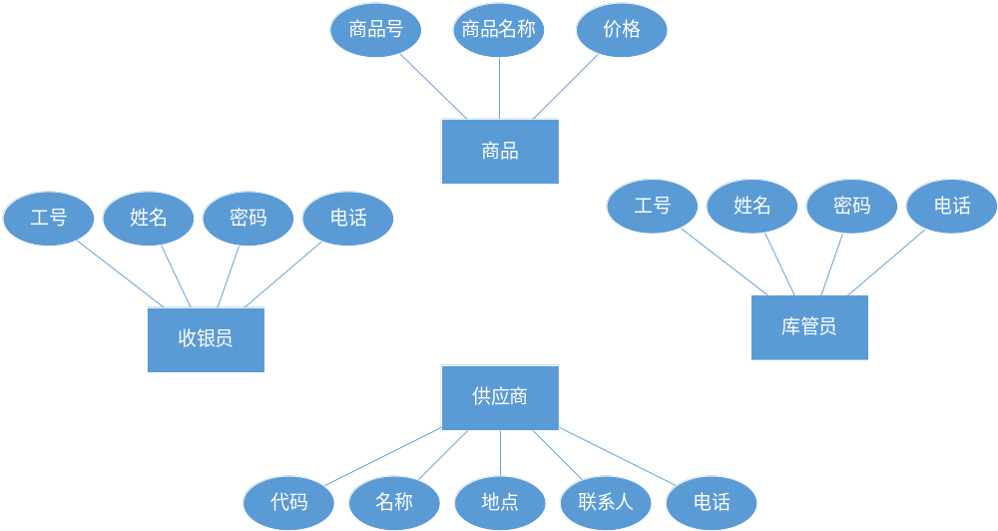
任务咨询
识别实体
ADO.NET

Slide 8
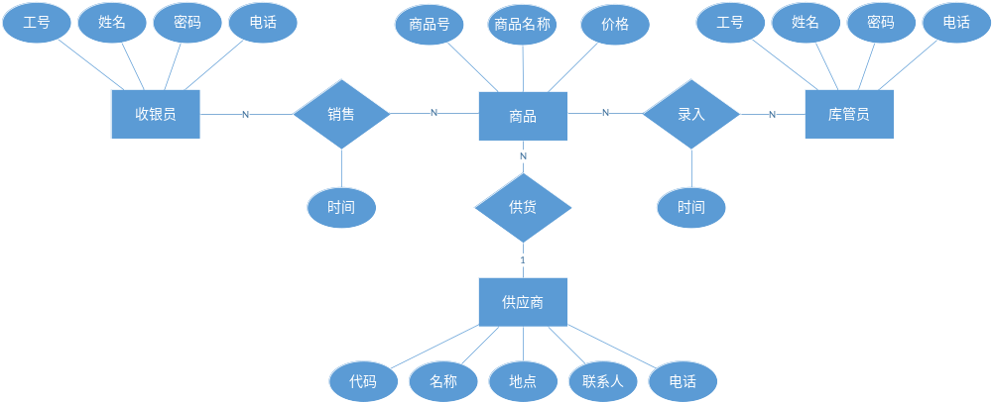
任务咨询
ER图
ADO.NET

Slide 9
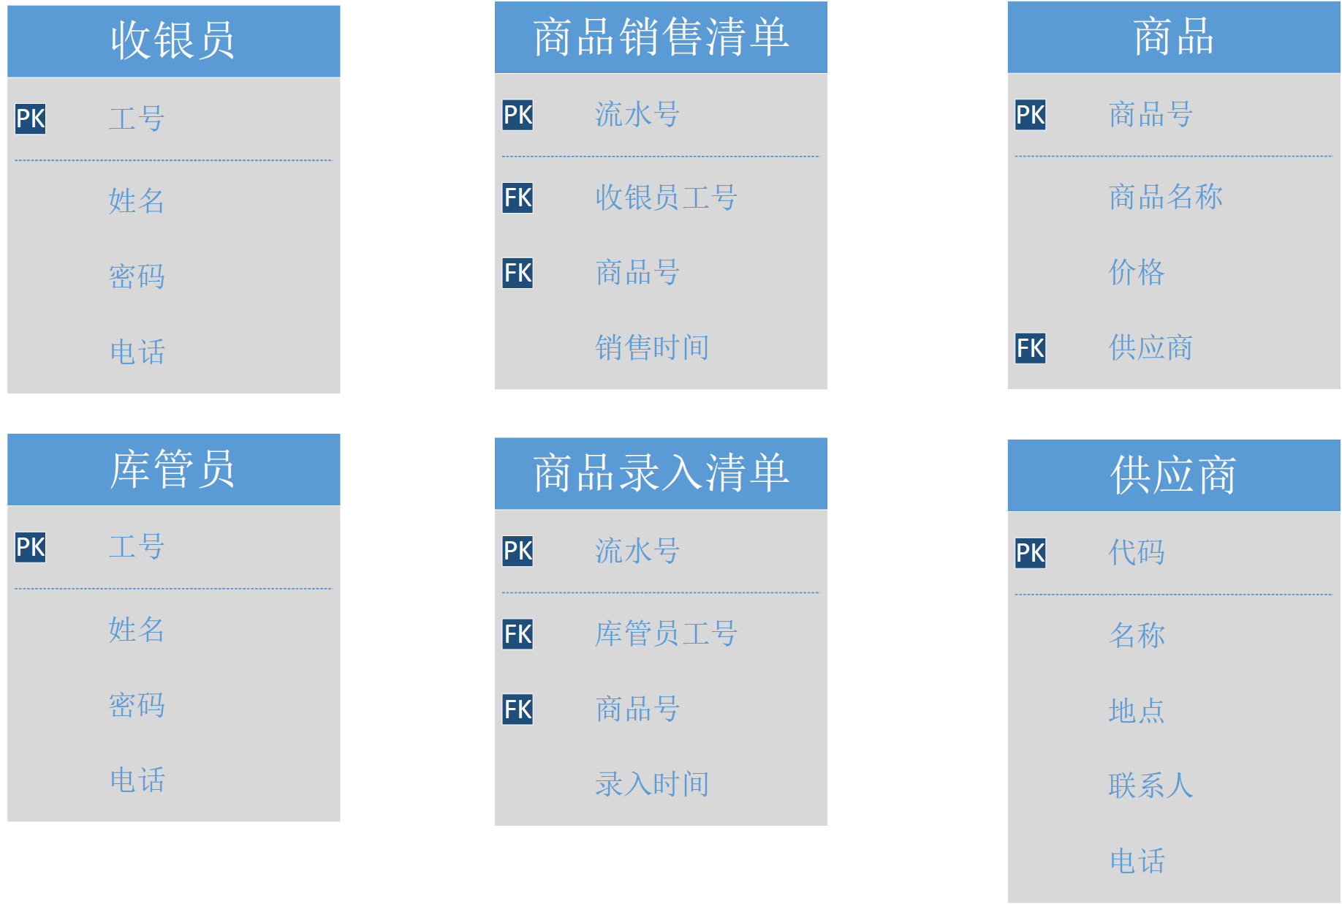
任务咨询
数据表
思考：为什么是六个表？
ADO.NET

Slide 10
任务咨询
SQL Server 2008数据库回顾
SQL Server 2008的基本操作
(1) 两个工具
SQL Server配置管理器
SQL Server Management Studio(企业管理器)
ADO.NET
(3) 四种SQL语句
(2) 三种操作
查询表数据select语句
新增表数据insert语句
修改表数据update语句
删除表数据delete语句
创建数据库
创建表
新增、修改、删除表数据

Slide 11
任务咨询
建立数据库表
收银员表（USERS）
列名 | 数据类型 | 允许为空 | 备注
ID | Int | 否 | 主键，工号
NAME | Varchar(50) | 是 | 姓名
PASSWORD | Varchar(50) | 是 | 密码
PHONE | Varchar(15) | 是 | 电话
ADO.NET
INSERT INTO USERS(ID, NAME, PASSWORD, PHONE) VALUES(1001, ‘老赵', '123', ‘13333333333')
ID | NAME | PASSWORD | PHONE
1001 | 老赵 | 123 | 13333333333
1002 | 老钱 | 123 | 13444444444
1003 | 老孙 | 123 | 13555555555
1004 | 老李 | 123 | 13666666666

Slide 12
任务咨询
建立数据库表
库管员表（ADMIN）
列名 | 数据类型 | 允许为空 | 备注
ID | Int | 否 | 主键，工号
NAME | Varchar(50) | 是 | 姓名
PASSWORD | Varchar(50) | 是 | 密码
PHONE | Varchar(15) | 是 | 电话
ADO.NET
INSERT INTO ADMIN(ID, NAME, PASSWORD, PHONE) VALUES(2001, ‘郭靖', '123’, ‘15888888888')
ID | NAME | PASSWORD | PHONE
2001 | 郭靖 | 123 | 15888888888
2002 | 张无忌 | 123 | 15999999999
2003 | 令狐冲 | 123 | 15777777777
2004 | 老赵 | 123 | 15666666666

Slide 13
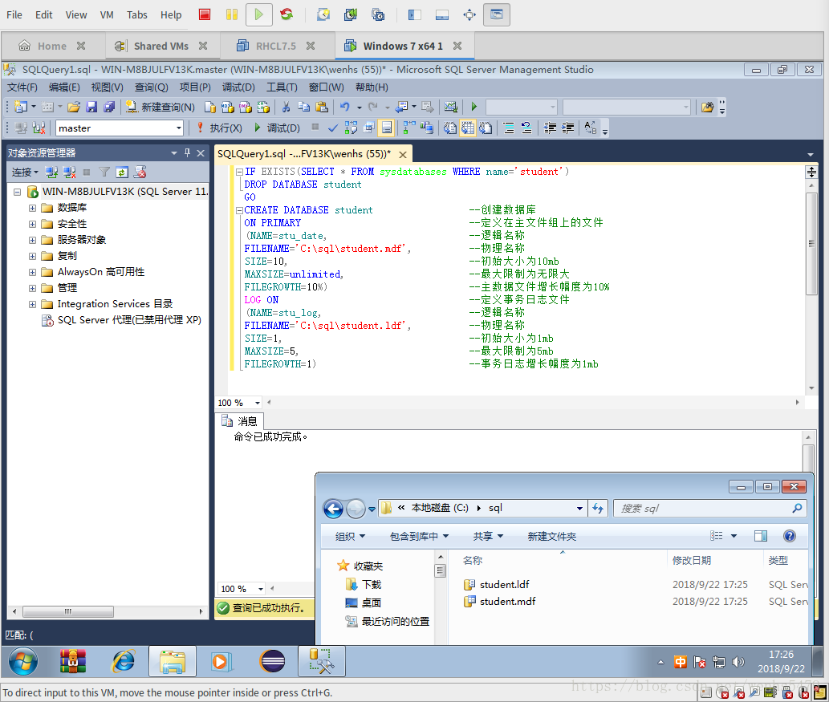
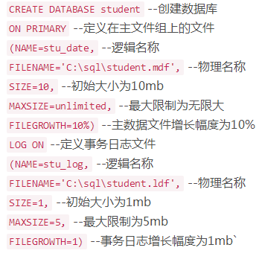
任务咨询
创建数据库 create database
ADO.NET

Slide 14
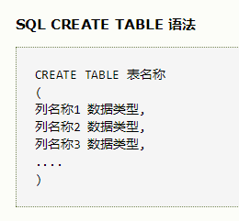
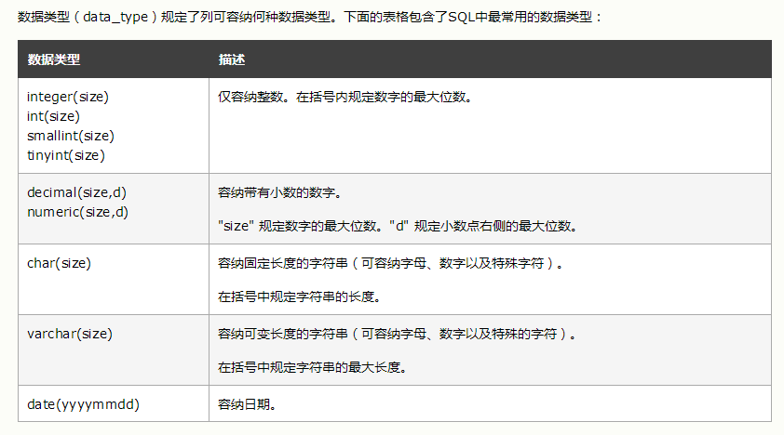
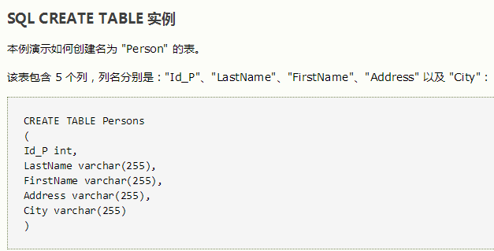
任务咨询
创建表 create table
ADO.NET

Slide 15
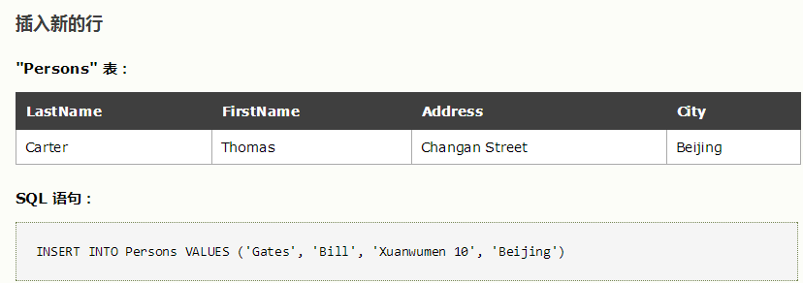
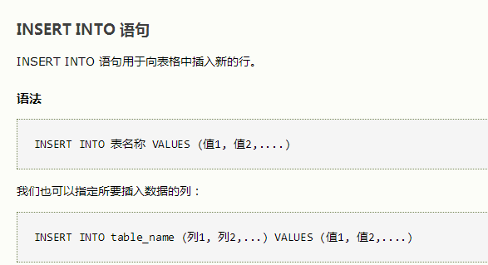
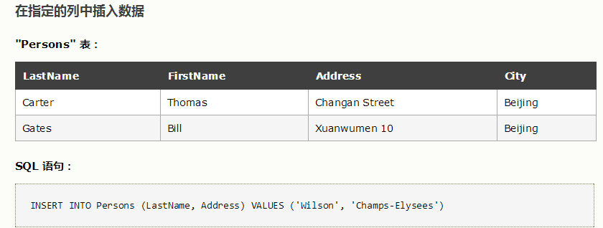
任务咨询
增、删、改、查——增 insert语句
ADO.NET

Slide 16
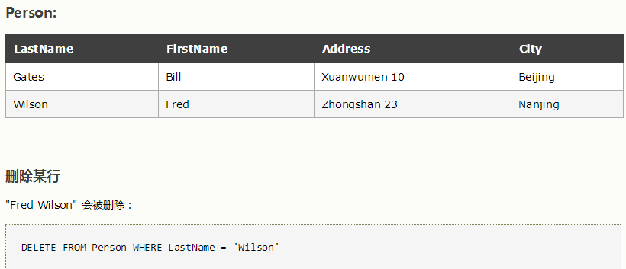
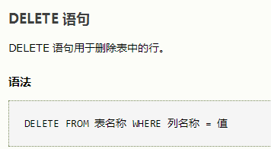
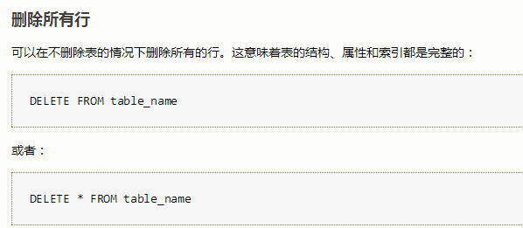
任务咨询
增、删、改、查——删 delete语句
ADO.NET

Slide 17
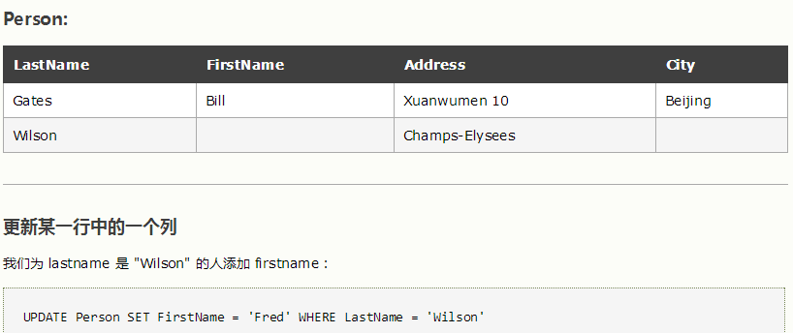
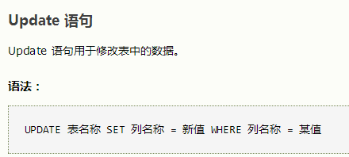
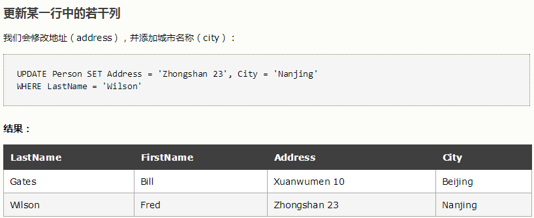
任务咨询
增、删、改、查——改 update语句
ADO.NET

Slide 18
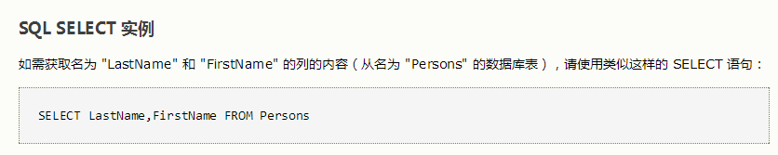
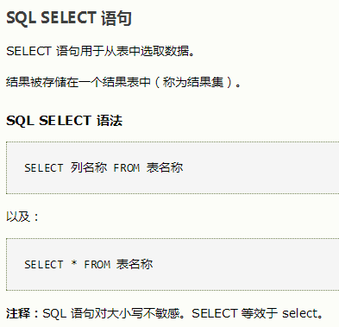
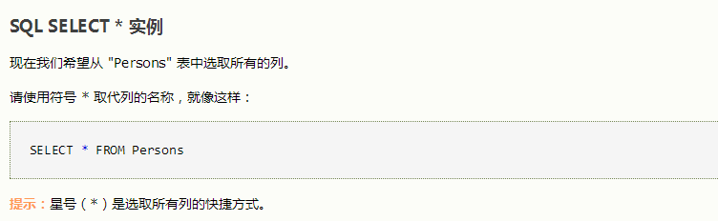
任务咨询
增、删、改、查——查 select语句
ADO.NET

Slide 19
任务咨询
本节任务
1.使用SQL企业管理器创建智慧社区商超管理系统的数据库（数据库名自拟）；
2.使用SQL语句创建数据库表；
3.使用SQL语句向数据库表中插入数据，每张表插入4条数据（数据自编）
ADO.NET

